Slide 1



MARDI 28 JANVIER 2025 - DEUXIÈME PARTIE
9h10 - 9h20
9h20 - 9h30
9h30 - 9h50
9h50 - 10h00 10h00 - 11h00
11h00 - 11h20
11h20 - 11h30
Session 5 : Présentation de la feuille de route UA-UE sur les océans
Questions - réponses
Session 6 : Présentation du plan de mobilisation des ressources du PAEC et du mécanisme de financement innovant pour l'économie bleue et circulaire
Questions - réponses
Session 7 : Panel sur les partenariats et le financement
Questions - réponses
Pause - café
Page 2

Slide 2
MARDI 28 JANVIER 2025 - DEUXIÈME JOURNÉE / SUITE
11h30 - 12h30
12h30 - 13h00 13h00 - 14h00 14h00 - 14h30
14h30 - 14h45
14h45 - 15h15
15h15 - 15h45
Discussions en groupes sur le plan de mobilisation des ressources et le mécanisme de financement innovant pour l'économie bleue et circulaire
Restitution des résolutions des travaux de groupe
Pause déjeuner
Session 8 : Présentation du rôle d'une gouvernance efficace dans la mise en œuvre de l'économie circulaire
Questions - réponses
Session 9 : Lancement du groupe de travail des experts en économie circulaire des États insulaires d'Afrique et de l'océan Indien
Présentation du mandat et du plan de travail du groupe de travail pour 2025
Page 3

Slide 3
MARDI 28 JANVIER 2025 - DEUXIÈME JOURNÉE / FIN
15h45 - 16h00
16h00 - 16h15
16h15 - 16h30
16h30
Questions - réponses
Résumé des principales discussions et des prochaines étapes
Remarques finales et remerciements
Coffee networking- Fin de la deuxième journée
Page 4

Slide 4
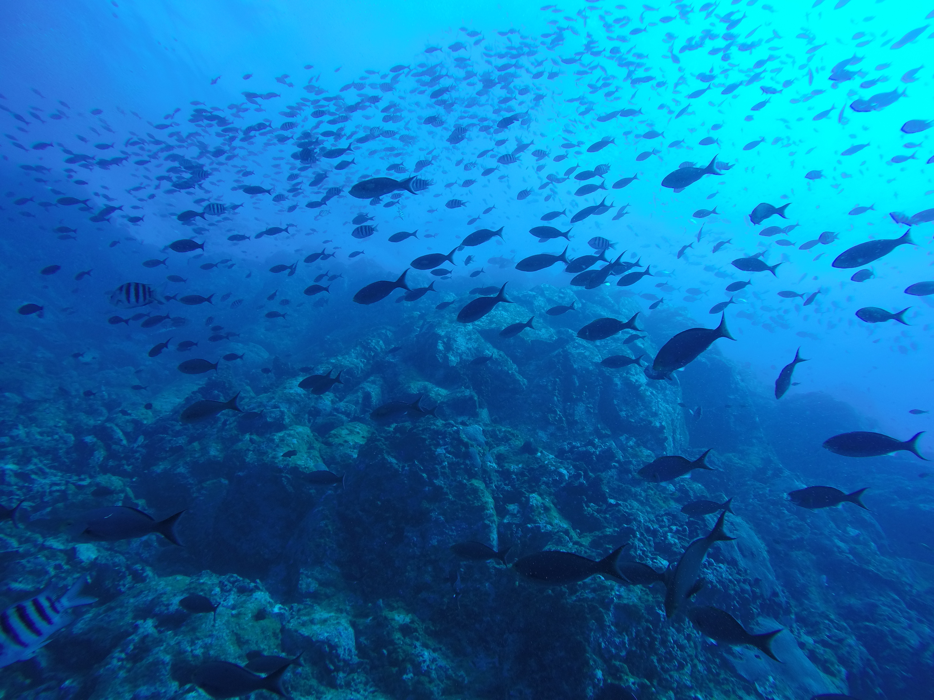
Intervenante : Holy RANAIVOZANANY​​​​,
directrice executive adjointe, Africa-Europe Foundation
Modératrice : Tiana RAZAFINDRAKOTO,
experte technique internationale en diplomatie économique, COI
SESSION 5 :
PRÉSENTATION DE LA FEUILLE DE ROUTE
UA-UE SUR LES OCÉANS
Page 5

Slide 5



^{Partenariat Afrique-Europe}
^{Gouvernance de l’Océan et}
^{l’Economie Bleue}
^{28 Janvier 2025}
Supported by the EU, in partnership with the AUC
Roadmaptowards2030.org
Page 6

Slide 6
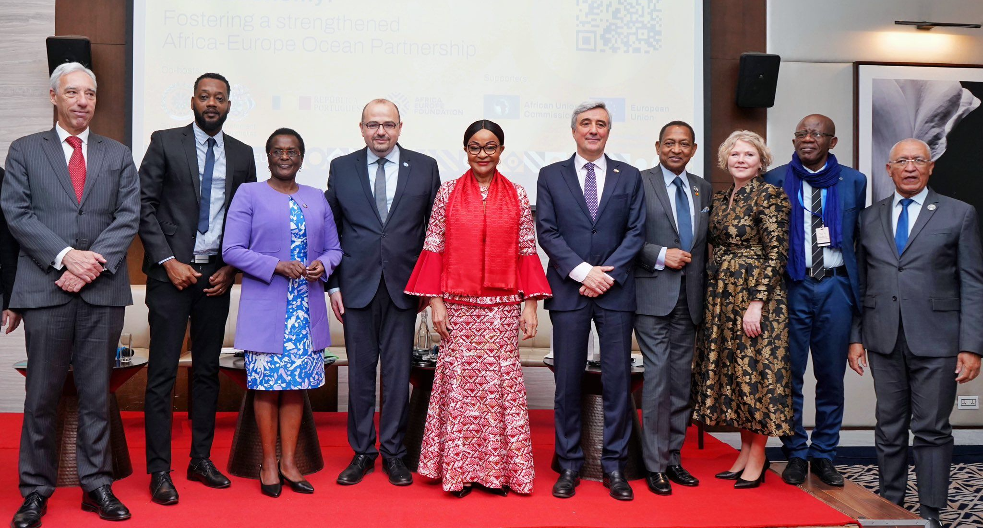
OBJECTIF PRINCIPAL
Renforcer la compréhension et les capacités de coopération de l'Afrique et de l'Europe créant une plateforme commune d'échange et d'apprentissage et en élaborant une vision mutuellement bénéfique pour les deux continents en matière de gouvernance des océans.
MANDAT STRATEGIQUE
Identifier conjointement les priorités, les objectifs et les principaux chantiers thématiques.
MANDAT OPERATIONNEL
Définir une feuille de route pour 2030, afin que les priorités et les objectifs se traduisent par des propositions et des initiatives concrètes.
Réunion des décideurs politiques Afrique-Europe sur la gouvernance des Océans et l'économie bleue, Conseil Exécutif de l'Union Africaine, Addis Abeba, février 2024
Page 7
Notes:
Principales observations et recommandations :
La gouvernance de l’océan et l'économie bleue représentent un domaine de coopération stratégique qui a été largement négligé dans le contexte du partenariat Afrique-Europe.
L'économie bleue offre une voie pavée d'opportunités pour renforcer les liens entre l'UA et l'UE, en particulier si elle s'appuie sur une interface science-politique solide et sur une prise de décision et une programmation fondées sur des données probantes.
Le Groupe de Stratégie Afrique-Europe sur la Gouvernance de l’Océans appelle à la mise en œuvre d'un partenariat océanique Afrique-Europe structuré, formel et ambitieux.
***
Le Groupe de Stratégie (GS) Afrique-Europe sur la gouvernance de l’Océan a été créé pour combler le chaînon manquant entre l'Afrique et l'Europe en matière de coopération océanique, en raison de la visibilité limitée de l'océan du à un contexte géopolitique mouvementé (crises énergétiques, agricoles, guerres, migration…).
Dans ce paysage dynamique, le GS a été créé comme une plateforme de dialogue et d'action unique en son genre, servant à combler les lacunes en matière de compréhension mutuelle et d'alignement stratégique entre les priorités et les politiques africaines et européennes.
Durant la première phase du GS: Réflexion sur l’état de la coopération, identification de priorités, traduction de celles-ci en propositions concrètes - liant les priorités communes et les engagements de haut niveau politiques avec une série d'actions pratiques – concrétisé à travers la Feuille de Route Afrique-Europe à Horizon 2030.
Leçon principale: La coopération océanique peut servir de cadre unificateur pour relever les défis communs à l'Afrique et à l'Europe, ainsi que de tremplin unique en terme d’opportunités économiques, climatiques, de gouvernance mondiale, pour renforcer la coopération et rapprocher les deux continents.

Slide 7
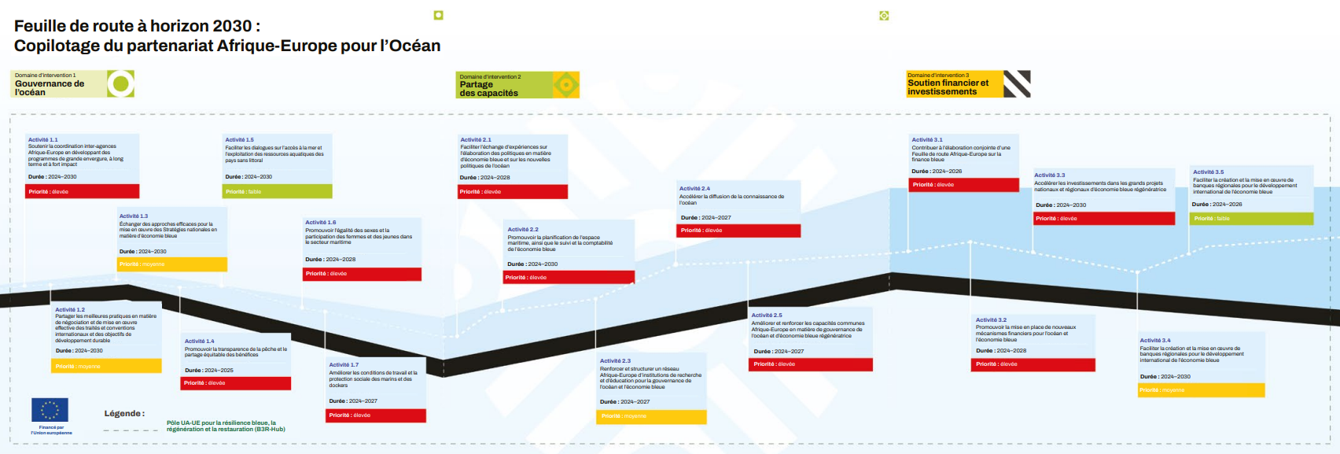
.
« Le Groupe stratégique Afrique-Europe représente une plateforme unique et un incubateur d'actions transcontinentales, prêt à avoir un impact à grande échelle à partir de 2025 et à contribuer à l'intégration de la gouvernance des océans et de l'économie bleue dans le partenariat UA-UE et la préparation de la Conférence des Nations unies sur les océans et au-delà »
(Déclaration du Blue Africa Summit, 2024)
Page 8

Slide 8
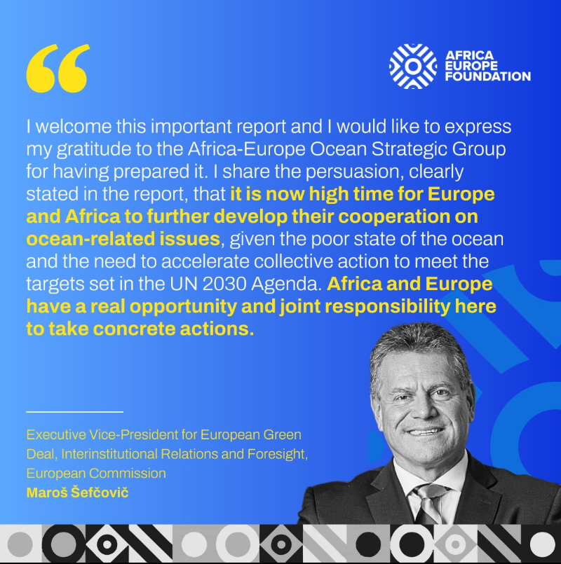
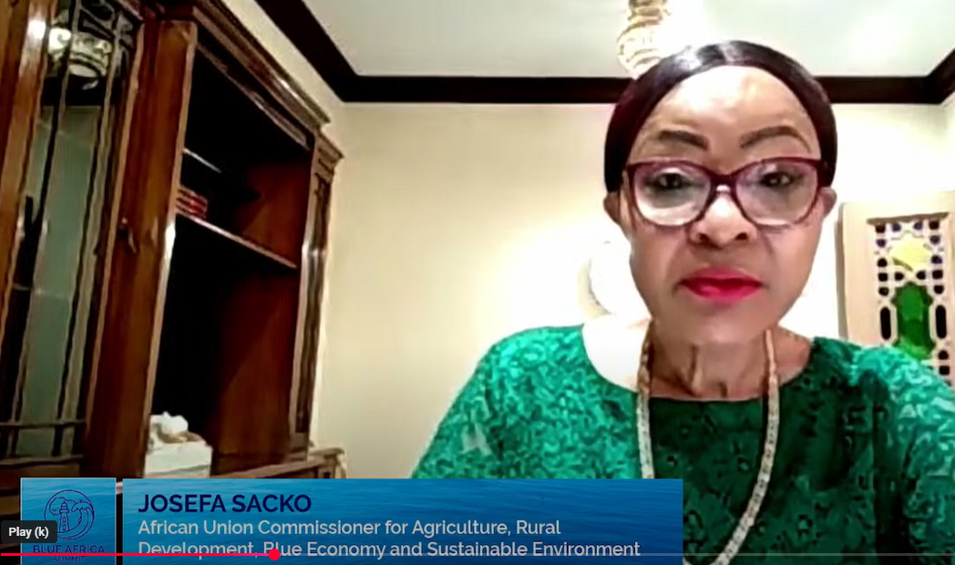
H.E. Josefa Sacko, African Union Commissioner for Agriculture, Rural Development, Blue Economy, and Sustainable Environment
A exprimé sa « profonde gratitude à la Fondation Afrique-Europe pour son leadership inébranlable, déclarant que le groupe stratégique Afrique-Europe sur l’Océan est un témoignage du pouvoir des partenariats pour relever certains des défis les plus pressants », ajoutant qu'il était essentiel de se concentrer sur « la gouvernance des océans, le renforcement des capacités et l'investissement ».
Page 9
Notes:
Remerciements et adoption de la feuille de route par les Commissaires UE-UA en exercice.

Slide 9
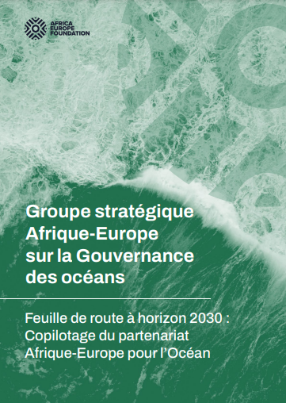
.
Recommandations pour l’Atelier
Facteurs de facilitation d’un partenariat COI-Europe pour l’océan efficace:
Coproduire et institutionnaliser un protocole d'accord et de coopération pour le partenariat COI-Europe sur la gouvernance des océans et l'économie bleue, signé par les pays du COI et la nouvelle Commission européenne.
Favoriser une forte coalition d’acteurs entre les pays membres de la COI, la Commission européenne et les États membres de l’Union européenne, notamment dans la perspective de l’UNOC III et pour assurer le suivi des engagements qui seront pris
Renforcer et structurer un réseau COI-Europe d’institutions de recherche et d’enseignement pour la gouvernance de l’océan, ainsi que d’investisseurs en faveur de l’économie bleue.
Développer les capacités partagées COI-Europe en matière de gouvernance des océans et d’économie bleue régénératrice, notamment à travers la mise en place d’un Hub Afrique-Europe en faveur de la Recherche et l’Innovation Océanique.
Page 10

Slide 10

Intervenant : Théo VENTURELLI, ACEN Foundation
Modérateur : Nassim OULMANE, CEA
SESSION 6 :
LE PLAN DE MOBILISATION DES RESSOURCES DU PAEC
- Partenariats existants et à créer
- 5 étapes pour la mobilisation des ressources
Page 11

Slide 11
Engagement des partenariats et étapes de la mobilisation
Maintenir les partenariats existants
  Continuer les partenariats existants avec l’UE et l’AFD
  Renforcer les partenariats avec Banque Mondiale, FAO, FIDA, JICA
Etendre les partenariats à d’autres acteurs:
  GIZ, UICN, EPPIC, SIDA, Fondation Coca Cola, UNECA, UNEP, UNDP, Africa Europe Foundation, China, India
Page 12

Slide 12
Etapes de la mobilisation des ressources
Augmenter les ressources humaines dédiés à l’EC via programme de volontariat et détachement de personnels de partenaires
Présenter le Plan d’Action aux partenaires actuels et identifier des collaborations
Présenter le Plan d’Action à de potentiels nouveaux partenaires
Définir termes et condition du soutien financier pour assurer des termes équitables reconnaissant le rôle à part entière de la COI
Contrôler et auditer les ressources utilisées
Page 13

Slide 13
Intervenant : Théo VENTURELLI, ACEN Foundation
Modérateur : Nassim OULMANE, CEA
SESSION 6 :
LE MÉCANISME DE FINANCEMENT POUR L’ECONOMIE BLEUE ET CIRCULAIRE
Obligation bleue régionale
Dispositif de soutien financier régional
Fond régional pour l’économie bleue et l’économie circulaire
Taxonomie régionale pour la finance durable
Page 14

Slide 14
Obligation bleue
Concepts clés :
Obligation : une dette contractée par l’émetteur envers les détenteurs de l’obligation. Typiquement utilisé par les états, entreprises ou institutions multilatérales. Permet de financer des projets à long terme avec des taux d’intérêts faibles.
Obligation durables :
• Obligations vertes
• Obligations sociales
• Obligations de développement durable
• Obligations liées à la durabilité
Obligation bleue : Peut être émise via une des catégories mais finance des projets axés sur l'utilisation durable des ressources maritimes et la promotion d'activités économiques durables connexes. De nombreuses activités bleues ont des liens circulaires.
Page 15

Slide 15
Obligation bleue
Etapes préalables à l'émission d'une obligation bleue :
Utilisation du produit
Processus d'évaluation et de sélection des projets
Gestion des produits
Rapports et suivi
Cadre de l'obligation verte/de durabilité
Examen externe du cadre
L’émission pourrait être effectué par la BAD ou la Banque Mondiale avec soutien technique de la COI pour l’élaboration du cadre avant l’émission et la sélection des projets après émission.
Page 16

Slide 16
Dispositif de soutien régional
Concepts clés :
Partenariat public-privé : associe les ressources, l'innovation et les compétences des secteurs public et privé. Clé pour la mobilisation de ressources privés pour l’infrastructure et les nouvelles technologies. Souvent le public gère les aspects sociaux et politiques, le privé les risques techniques
Echanges dette-nature :
Beaucoup de pays en développement fortement endetté. Permet à un pays débiteur de convertir une partie de sa dette en investissements locaux dédiés à la conservation de la biodiversité et à la lutte contre le changement climatique.
Page 17

Slide 17
Dispositif de soutien régional
La COI pourrait :
Agir comme intermédiaire entre les états insulaires et les pays développés dans la négociation des accords d’échange dette-nature
Agir comme intermédiaire entre secteur privé et les gouvernements pour les négociations de PPP
Soutenir les états dans la mobilisation des ressources existantes :
ACEF
Fond d’innovation pour le développement
GAP for EPR
INTERREG
Fond Vert pour le Climat
Page 18

Slide 18
Fond régional pour l’économie bleue et circulaire
Concepts clés :
Subventions : Les subventions sont régulièrement utilisé pour le financement de start-ups ou de PME circulaires. Ces subventions sont utiles pour des projets à risque. Elles peuvent recueillir des fonds de bailleurs de fonds, fondation, d’entreprises privés ou un mélange via des financements mixtes.
Garanties : Taux d’intérêt très élevé pour les initiatives circulaires et bleues car des projets jugés comme à haut risque. Les Banques de Développement peuvent offrir des garanties aux banques et micro-institutions pour qu’elles offrent des taux plus faibles.
Page 19

Slide 19
Fond régional pour l’économie bleue et circulaire
Via ce fond, la COI pourrait :
Engager des partenariats avec le PNUD, le PNUE, la GIZ, l’AFD, la JICA et CAP Business Océan Indien pour l’offre de subventions.
Engager les acteurs privés dans ces subventions ou dans l’offre de prêts pour des projets d’infrastructures ou des projets plus matures avec l’implication de la BEI
Soutenir le développement de partenariats entre la BAD et des banques commerciales ou institutions de microfinance pour des garanties sur des prêts à taux faibles pour des initiatives bleues et/ou circulaires
Page 20

Slide 20
Taxonomie régionale pour la finance durable
Concepts clés :
Taxonomie pour la finance durable: un système de classification identifiant les activités, les actifs et/ou les catégories de projets qui permettent d'atteindre des objectifs clés en matière de climat, d'écologie, de société ou de développement durable, en fonction de seuils et/ou de cibles identifiés. Développée par les banques et aussi des acteurs nationaux et régionaux (UE, Maurice…).
Les objectifs :
Eviter les comportements de greenwashing
Inciter les entreprises à devenir plus durables
Réduire l'incertitude des marchés de la finance durable
Orienter les investissements en vue d'une transition vers une économie verte
Page 21

Slide 21
Taxonomie régionale pour la finance durable
Les États n’ont pas d’outils pour évaluer la durabilité d’un investissement
La taxonomie permettrait :
  Aux États insulaires de disposer d'une classification des investissements durables
  De faciliter le commerce de biens durables et les investissements transfrontaliers, grâce à l'harmonisation des activités considérés comme durables dans tous les pays
Rôle potentiel de l’UE dans l’assistance technique au développement de cette taxonomie
Page 22

Slide 22

SESSION 7 :
PANEL SUR LES PARTENARIATS ET LE FINANCEMENT
Page 23

Slide 23


INTERVENANTS
Fwangkwal BONMWA, coordinateur principal du programme sur l'économie circulaire, Banque africaine de développement
Modérateur :
Koen RADEMAEKERS, ACEN Foundation
Florence VAN HOUTTE,
Team Leader, Délégation de l’Union européenne Maurice et Seychelles
Charlotte de FONTAUBERT,
cheffe de file mondial de l'économie bleue, Banque Mondiale
Stéphane LEBON,
responsable Développement Durable, Mauritius Commercial Bank
Caroline TAGWIREYI,
fonctionnaire principale chargée de l'atténuation du changement climatique,
Direction de l'environnement durable et de l'économie bleue, CUA
Nassim OULMANE, chef de la Section des ressources naturelles, de l’économie verte et de l’économie bleue, Division des changements climatiques, de la sécurité alimentaire et des ressources naturelles, CEA
Dismas MWIKILA,
spécialiste de l'environnement et des ressources naturelles, CAE
Hassim PONDOR,
representing German Recycling & Waste Management Association – RETECH
Page 24

